Slide 1
PLANIFICACIÓN CLASES VIRTUALES SEMANA N° 28 FECHA : 07- Octubre-2020
Colegio Jean Piaget
Mi escuela, un lugar para aprender y crecer en un ambiente saludable

Slide 2
ASIGNATURA /CURSO | Artes Visuales 5° Básico
NOMBRE DEL PROFESOR/A | Alicia Cuellar
EDUCADORA DIFERENCIAL
OBJETIVO DE APRENDIZAJE PRIORIZACIÓN NIVEL 1 | Crear trabajos de arte y diseños a partir de sus propias ideas y de la observación del: › entorno cultural: Chile, su paisaje y sus costumbres en el pasado y en el presente › entorno artístico: impresionismo y postimpresionismo; y diseño en Chile, Latinoamérica y del resto del mundo
INDICADORES DE EVALUACIÓN PARA OA | Describen objetos de diseño de diferentes épocas y culturas en relación con el objetivo para el que fueron diseñados y el uso de elementos de lenguaje visual, como forma, color y texturas. Proponen modificaciones o innovaciones a objetos de uso cotidiano a partir del análisis y observación de estos.
CONTENIDO /HABILIDADES | › Desarrollar proyectos de diseño, aplicando las etapas del proceso creativo. › Crear, basándose en la observación de objetos y elementos de diseño.
OBJETIVO DE LA CLASE | Describir y proponer modificaciones a diversos objetos.
EVALUACIÓN | Ticket de salida
Porcentaje e indicador descendido | 5°: 18 alumnos rindieron la evaluación equivalente al 100% en donde un 100% logra en su totalidad los indicadores de evaluación.

Slide 3
Reglas para una buena clase
Puntualidad
tener materiales solicitados
Ser respetuoso con el profesor y sus compañeros
Mantener micrófono apagado y cámara encendida(solo si el alumno quiere)
Dudas o consultas
Estar atento a la clase online

Slide 4
Inicio Activación Conocimientos Previos
RECORDEMOS
¿Qué forma y color tiene un vestido antiguo?
¿Qué modificaciones le realizarías al vestido?

Slide 5
Lenguaje visual
El lenguaje visual es el lenguaje que desarrollamos en el cerebro relacionado con la manera de como interpretamos lo que percibimos a través de los ojos ("visualmente"). Es el que utiliza imágenes y signos gráficos . Tiene como objetivo la transmisión de mensajes a través de la imagen.

Slide 6
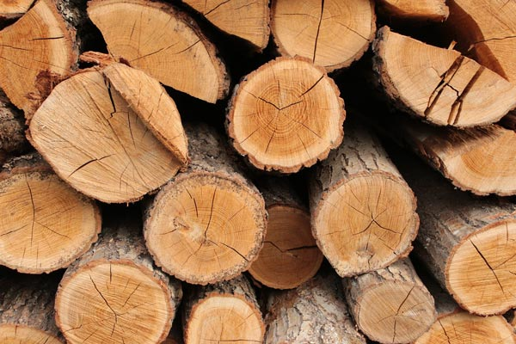
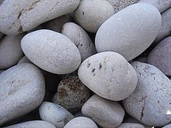
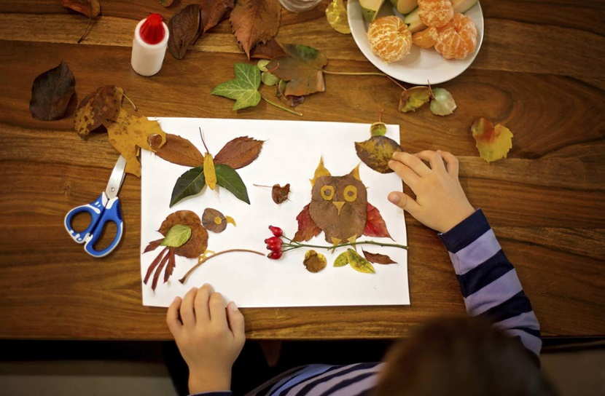
FORMA, COLOR, TEXTURA.

Slide 7
Manos a la obra
Observa las siguientes imágenes y completa el cuadro según corresponda al lenguaje visual que tú consideras pertinente.
Observa tú alrededor y modifica algunos objetos o elementos utilizando el siguiente cuadro.

Slide 8
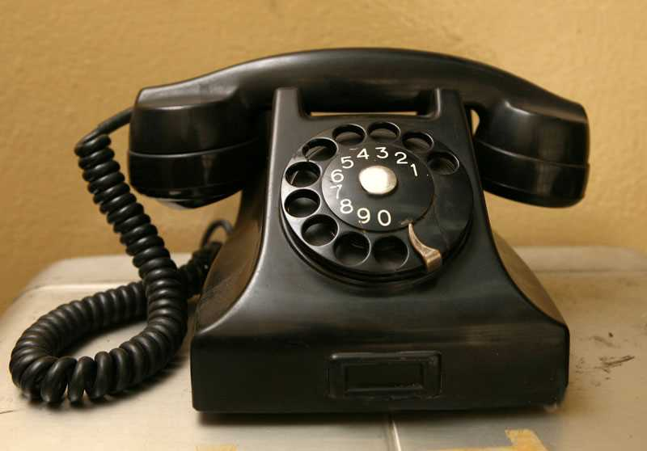
N° 1
FORMA | COLOR | TEXTURA

Slide 9
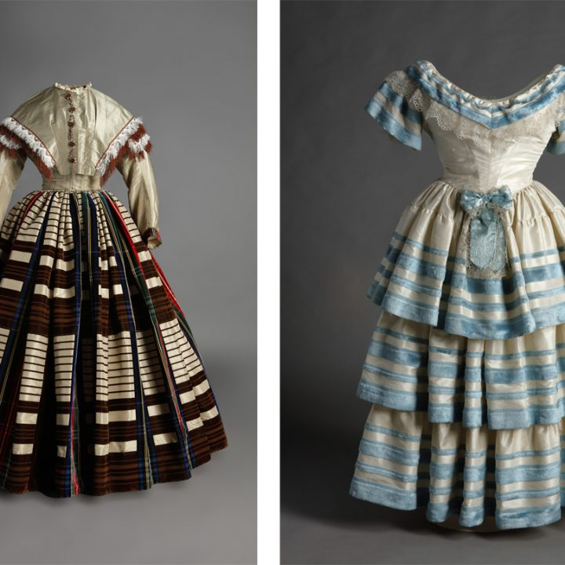
N° 2
FORMA | COLOR | TEXTURA

Slide 10
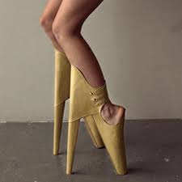
N° 3
FORMA | COLOR | TEXTURA

Slide 11
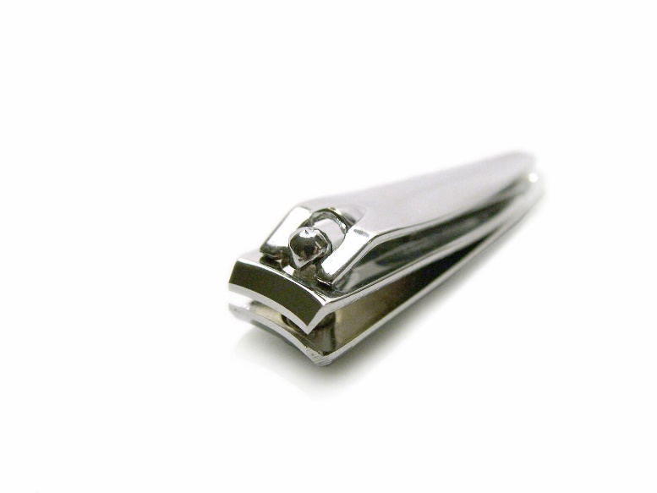
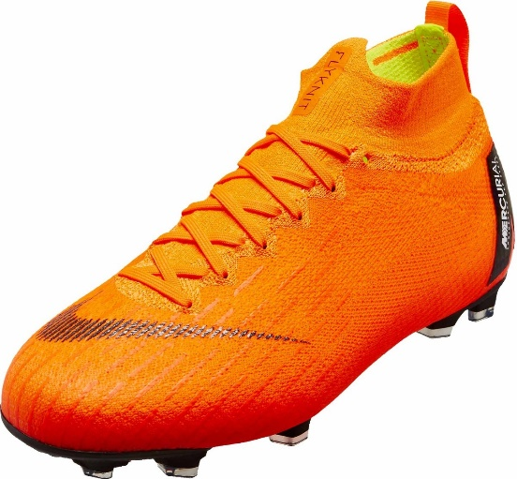
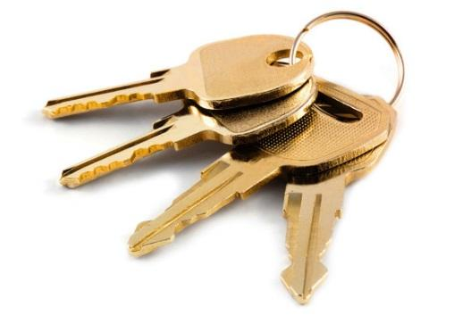
¿Qué cambios o innovaciones le realizarías a los siguientes objetos?

Slide 12
TICKET DE SALIDA
ASIGNATURA Artes Visuales
SEMANA 28
CIERRE
Nombre: _______________________________________
Observa la siguiente imagen y expresa el lenguaje visual. Fundamenta
¿Qué cambios o innovaciones debes realizar a diario en tu vida? fundamenta
Enviar fotografía de este ticket de salida al:
Correo: Alicia.cuellar@colegio-jeanPiaget.cl

